Slide 1
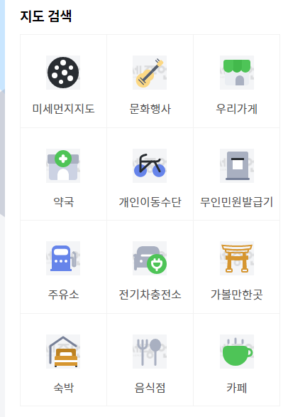
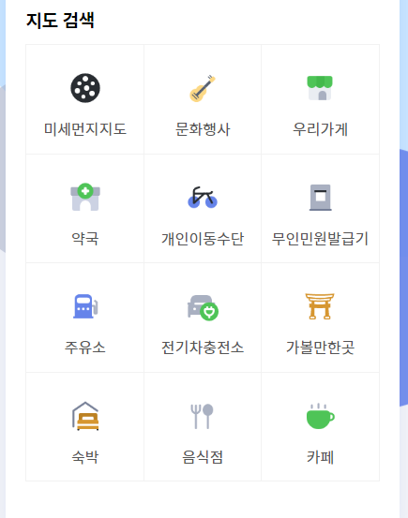
UI-SJN-02-001U
배경 삭제하고 아이콘 크기를 줄였습니다.

Slide 2
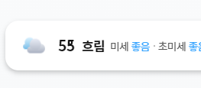
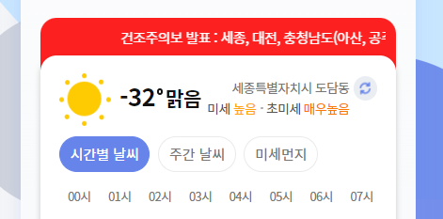
UI-SJN-02-001U
글자수에 영향받지 않도록 수정했습니다.

Slide 3
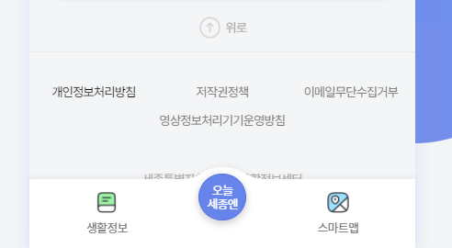
대기

Slide 4
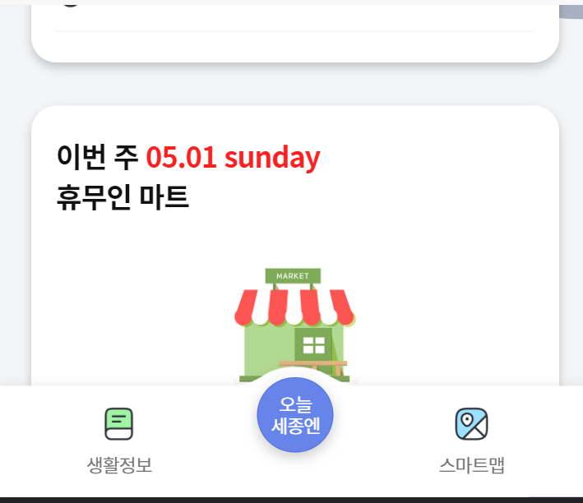
대기

